Slide 1
Otto Investimenti che funzionano per promuovere l’attività fisica

Slide 2
Favorisce e orienta, attraverso strategie e interventi efficaci, politiche e azioni intersettoriali per la promozione dell’attività fisica e di uno stile di vita attivo secondo un modello di sviluppo sostenibile e di comunità.

Slide 3
Un invito all’azione per tutti
Per i professionisti, il mondo accademico, la società civile e i decisori, per includere l’attività fisica nelle politiche nazionali, regionali e locali.

Slide 4
L'attività fisica produce molti benefici per gli individui e la società, rispetto a:
Salute
Economia
Sistema sociale
Ambiente
L'attività fisica contribuisce direttamente al raggiungimento di 13 dei 17 Obiettivi per lo Sviluppo Sostenibile dell’Agenda 2030 dell’ONU.
I co-benefici economici, sociali e ambientali dell’azione politica per aumentare l’attività fisica (tratto da, WHO (2018).
Active: A Technical Package for Increasing Physical Activity)

Slide 5
Dal GAPPA a Otto Investimenti …
Il Piano d’Azione Globale per l’Attività Fisica (2018-2030) (GAPPA) definisce quattro strategie:
Società attive (norme e comportamenti sociali)
Ambienti attivi (spazi e luoghi)
Persone attive (programmi e opportunità)
Sistemi attivi (governance e facilitatori delle politiche)
8 Investimenti ISPAH può essere utilizzato congiuntamente al GAPPA per supportare i professionisti, i pianificatori, gli operatori, i decisori e gli Stati membri nel rispondere all’attuale pandemia di inattività fisica.

Slide 6
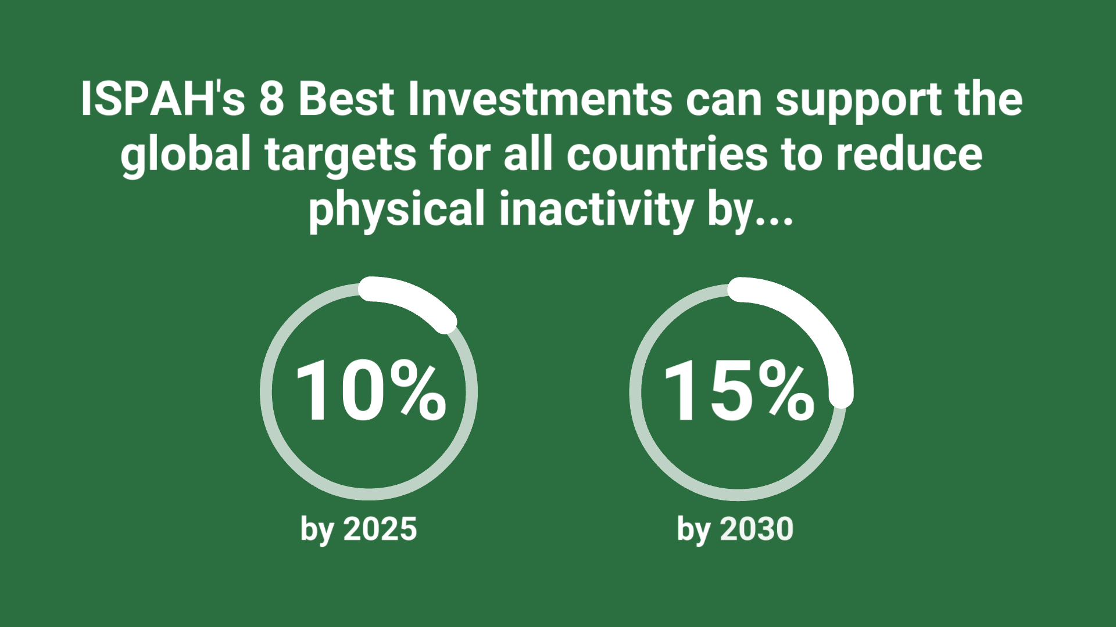
Non esiste un'unica soluzione
8 investimenti ISPAH ci dice che nessun singolo investimento può spostare da solo “l’ago della bilancia” rispetto all’inattività fisica
È necessario mettere in atto, secondo un approccio sistemico, più politiche, strategie e azioni simultanee nei diversi contesti e settori.

Slide 7
Gli Otto Investimenti ISPAH che funzionano per promuovere l'attività fisica in sintesi

Slide 8
1. Programmi rivolti all’intera comunità scolastica
Offrire a bambini e ragazzi diverse opportunità per praticare attività fisica e fare movimento (educazione fisica, classi e pause attive, mobilità scolastica attiva, …).
I programmi scolastici multicomponente sono quelli che risultano più promettenti nell’aumentare l’attività fisica degli studenti

Slide 9
2. Spostamenti attivi
Favorire gli spostamenti a piedi, in bicicletta e con i mezzi pubblici, investendo nelle infrastrutture e creando reti di trasporto sicure e ben collegate.
Sviluppare il principio della “città dei 15 minuti”: poter raggiungere, in breve tempo e in modo attivo, dalla propria abitazione, i servizi necessari per soddisfare la maggior parte dei bisogni quotidiani

Slide 10
3. Pianificazione urbanistica attiva
Progettare un tessuto urbano compatto e con un ‘uso misto’ degli spazi.
Le caratteristiche dell’ambiente costruito (parchi e spazi verdi, infrastrutture pedonali, ciclabili e di trasporto pubblico, …) contribuiscono ad aumentare la pratica dell’attività fisica e le modalità di spostamento attivo, garantendo allo stesso tempo maggiori benefici di salute e ambientali

Slide 11
4. Sistema sanitario
Promuovere l’attività fisica, nei servizi sanitari, concentrandosi sulla prevenzione primaria e secondaria, per la forte evidenza dei benefici dell'attività fisica sia per la prevenzione che per la gestione delle malattie

Slide 12
5. Comunicazione e mass media
Aumentare la conoscenza e accrescere la consapevolezza per motivare la popolazione ad essere più attiva.
I diversi strumenti e mezzi di comunicazione disponibili sono un canale efficace per trasmettere messaggi coerenti e chiari sull'attività fisica a molte fasce di popolazione. Un’adeguata comunicazione associata a misure e programmi di promozione dell’attività fisica ne migliora i risultati

Slide 13
6. Sport e tempo libero per tutti
Favorire la pratica sportiva e le attività ricreative nel tempo libero offrendo opportunità ai soggetti che ne hanno maggiormente bisogno, o con livelli di partecipazione più bassi, e promuovendo, allo stesso tempo, esperienze positive per chi già pratica attività sportive e/o ricreative e per chi vuole riprendere queste attività.
Le politiche e i programmi per lo sport e il tempo libero devono essere integrati in politiche e programmi intersettoriali più ampi

Slide 14
7. Luoghi di lavoro
Ampliare l’offerta e le opportunità di programmi di promozione dell’attività fisica negli ambienti di lavoro per permettere a tutte le persone, sulla base delle loro abilità, di essere fisicamente attive.
Gli interventi di promozione dell’attività fisica, e in generale della salute, sul luogo di lavoro comportano, per i lavoratori, numerosi benefici in termini di benessere psicofisico e sociale incidendo, anche, sulla crescita e la performance delle aziende

Slide 15
8. Programmi di comunità
Offrire, attraverso programmi di comunità, più di un approccio per contrastare l’inattività fisica.
Le caratteristiche efficaci dei programmi comunitari includono un insieme di programmi basati sull’utilizzo dei mass media e di interventi mirati a contesti specifici (ad esempio servizi sanitari o scuole). Combinazioni di politiche, contesti e programmi sono più efficaci nell’aumentare i livelli di attività fisica della popolazione

Slide 16
Come utilizzare questo documento
✓
Condividilo con i tuoi colleghi
Diffondilo attraverso la tua organizzazione
Invialo al tuo responsabile e ad altri decisori
Utilizzalo nel tuo rapporto con i media
Condividilo sui social media #8Investments
✓
✓
✓
✓

Slide 17
Come puoi sostenerci?
Il documento completo, l’infografica, la cartolina e i post nelle versioni in lingua italiana (su Dors.it e su inserire link aziendale)
Condividi
Aderisci
Dai un feedback
Individualmente e come organizzazione (8 Investments - ISPAH)
Su info@ispah.org, sui social media #8Investments, #8Investimenti e su (inserire e-mail aziendale)
Notes:
Per l’azione 1, indicare il link aziendale dove avete pubblicato il kit
Per l’azione 3, inserire anche una mail aziendale se si vuole ricevere un feedback rispetto all’uso di Otto Investimenti

Slide 18
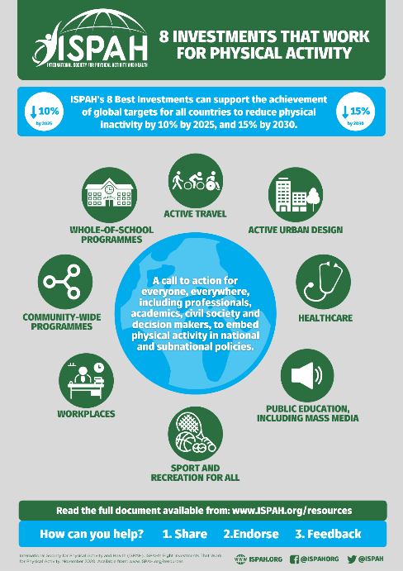
Ulteriori risorse in lingua inglese su www.ispah.org/resources
Video
Infografiche
Audiobook e Podcasts
ISPAH (2020)
ISPAH (2020)

Slide 19
Traduzione italiana a cura di Dors. Centro Regionale di Documentazione per la Promozione della Salute Asl TO3 - Regione Piemonte. Scopri i materiali per celebrare la Giornata mondiale dell’attività fisica 2022 su Dors.it.

